Slide 1
CHAPITRE 1 : L’environnement de la logistique de Last Mile Distribution
UNITÉ 4 : Caractéristiques et complexité de la logistique du fret urbain
Capsule
1.4.4
Mesures d’infrastructure

Slide 2
À faire avant cette capsule:
N/A
Capsule liée à:
Chapitre 2, unité 2: 2.2.1, 2.2.2, 2.2.3 et 2.2.4
Auteurs:
ITL

Slide 3
Objectifs de la capsule
L’une des raisons pour lesquelles la logistique urbaine génère de la pollution et des nuisances est due à ses nombreux déplacements. LMD a imaginé de nombreuses solutions pour optimiser les livraisons en centre-ville. Cette capsule montrera quelles sont les mesures les plus courantes qui nécessitent des infrastructures et de nouveaux modèles pour faire face à la livraison du dernier kilomètre.
Catégorie | E-learning | EQF
 |  | 4 | 5 | 6
 |  | X | X | X
Exercices inclu | Non
Effort pour la capsule | 20 Minutes

Slide 4
Contenu
La nécessité de mesures alternatives du dernier kilomètre Centres de regroupement urbain Microhubs Casiers à colis

Slide 5
1. Mesures d’infrastructure
Dans cette capsule, nous donnons un aperçu de certaines des principales mesures visant à réduire et à optimiser la livraison du dernier kilomètre. Ces mesures sont quelque peu similaires et partagent certaines caractéristiques communes, qui seront détaillées dans les sections suivantes.
Mesures d’infrastructure
Centres de consolidation (urbains)
Dépôts mobiles
Points de collecte et de livraison

Slide 6
1. Introduction
Dans le transport de marchandises, la majorité des marchandises sont transportées par des transporteurs (transport par des tiers).
Ces transporteurs sont clairement incités à maximiser le facteur de charge de leurs véhicules et, s’ils fonctionnent bien, ils visent une efficacité maximale.
Si une entreprise livre elle-même ses marchandises, pour des raisons de rentabilité, elle essaiera d’utiliser la capacité disponible aussi efficacement que possible.
Compte tenu des contraintes économiques auxquelles les entreprises sont confrontées, elles tenteront de consolider au maximum leurs flux de transport.
Le transport de marchandises tiendra compte des options du dernier kilomètre lorsqu’il prendra une décision sur le processus de transport le plus efficace. Dans ce cas, les marchandises sont retirées de leur origine (premier kilomètre), groupées dans des centres logistiques, transportées sur une plus longue distance sous forme groupée, dégroupées dans un autre centre logistique et livrées à destination.

Slide 7
2. Centres de regroupement urbain
Dans le transport de marchandises, les centres de consolidation urbaine (UCC), à la périphérie de la zone urbaine, associés à des véhicules de distribution urbains efficaces, sont d’une importance capitale.
UCC regroupe les biens afin qu’ils puissent être distribués de manière plus efficace.
Le centre de consolidation est situé en dehors de la ville ou de la zone urbaine, et à partir de là, un transporteur neutre effectue la dernière étape des livraisons. Le transporteur initial livre les marchandises au centre de consolidation et paie une redevance pour le dernier kilomètre.
Le principe de ces centres est exactement le même que celui des centres situés en dehors de la zone urbaine.
Les UCC sont souvent plus petits et peuvent même être très petits.

Slide 8
3. Microhubs
Un microhub de livraison (ou simplement un microhub) est un cas particulier de UCC avec une proximité plus proche du point de livraison et desservant une gamme plus petite de zones de service.
Un microhub est une installation logistique où les marchandises sont regroupées à l’intérieur des limites de la zone urbaine, qui dessert une portée spatiale limitée et qui permet un changement de mode vers des véhicules à faibles émissions ou des modes de transport doux (par exemple, des vélos à pied ou cargo) pour les livraisons du dernier kilomètre.
Les microhubs, lorsqu’ils sont associés à des véhicules respectueux de l’environnement, peuvent réduire les émissions polluantes.
Ce qui fait vraiment la différence entre les microhubs et l’UCC, c’est l’approche et le modèle d’affaires. Quelques exemples sont présentés dans les diapositives suivantes.

Slide 9
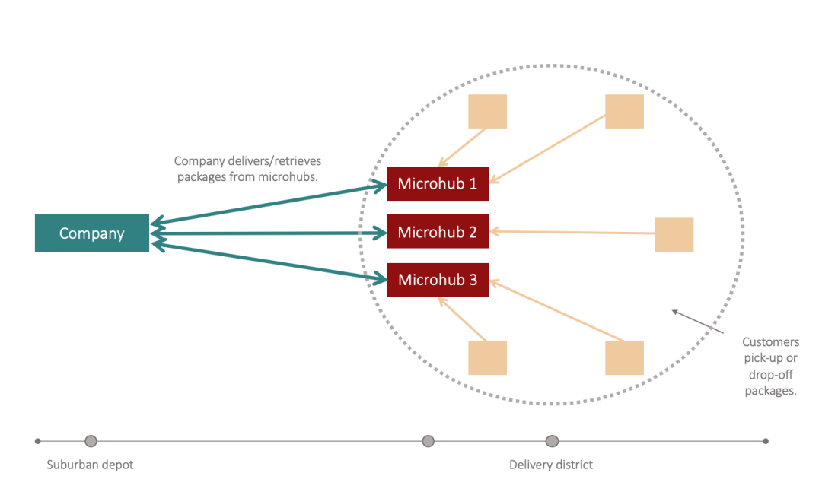
4. Microhubs – Consolidation d’un seul transporteur
Approche de consolidation d’un seul transporteur avec points de ramassage (photo du Urban Freight Lab)

Slide 10
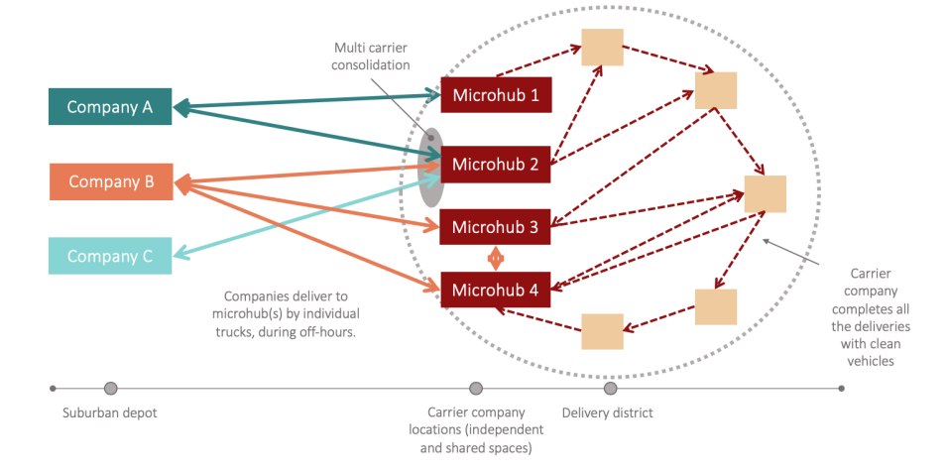
5. Microhubs – Consolidation mixte multi-opérateurs
Approche mixte de consolidation multi-transporteurs (photo du Urban Freight Lab)

Slide 11
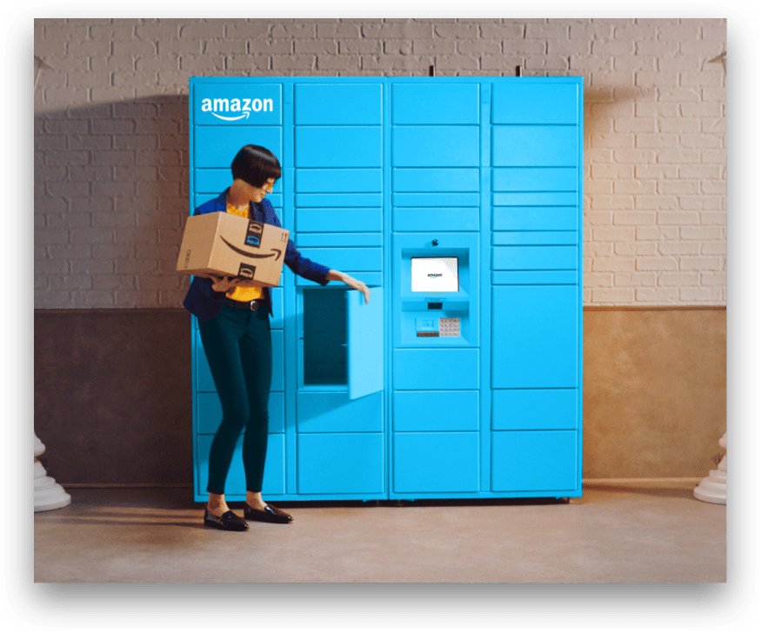
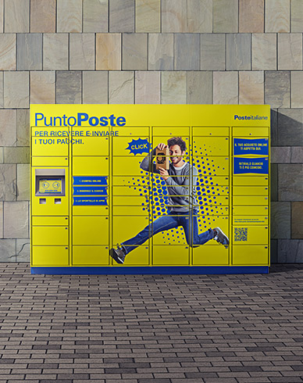
6. Casiers à colis
Les casiers à colis ou les points de livraison de proximité sont des exemples de très petits centres de consolidation qui rendent inutile pour le coursier d’effectuer les livraisons finales. Cela signifie que le coursier peut rationaliser considérablement le voyage.
Image d’Amazon https://www.amazon.it/ulp/view et Poste Italiane https://www.poste.it/prodotti/puntoposte.html

Slide 12
Références
Urban Freight Lab (2020) Common MicroHub Research Project Research Scan, University of Washington from http://depts.washington.edu/sctlctr/sites/default/files/research_pub_files/SCTL-Microhub-Research-Scan.pdf
EEA Report No.18/2019 The first and last mile — the key to sustainable urban transport ISSN 1977-8449 https://www.eea.europa.eu/publications/the-first-and-last-mile

